Slide 1

Множення виду 20 ∙ 3, 200 ∙ 3
Математика
3 клас
Розділ 7. Множення і ділення в межах 1000
Урок 112

Slide 2
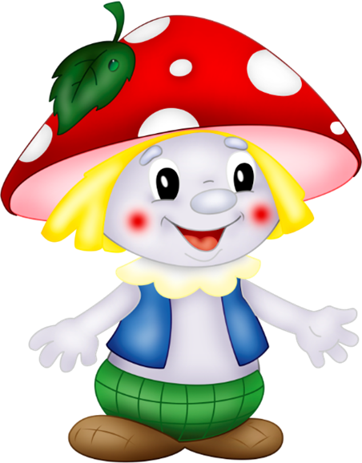
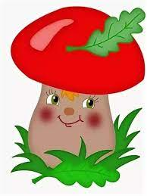
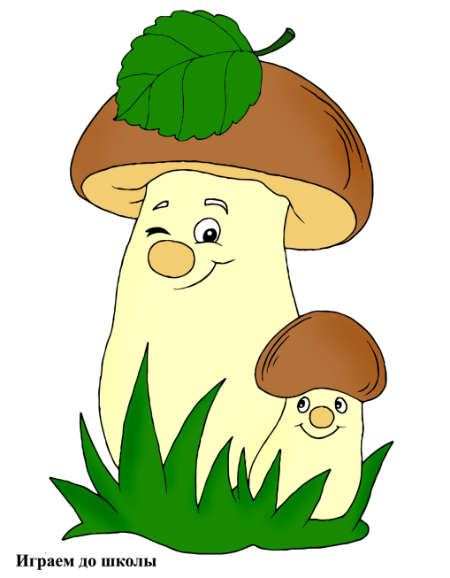
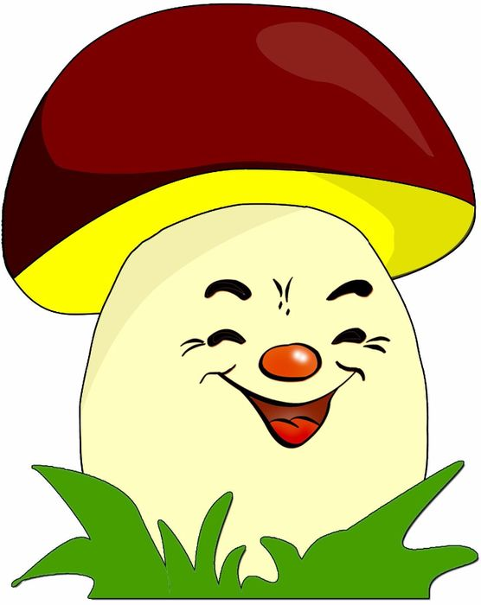
Налаштування на урок
Оберіть гриб свого настрою
Веселий
Сором’язливий
Жартівливий
Щасливий

Slide 3
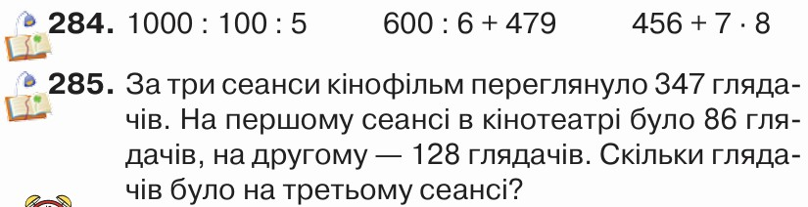

Перевірка домашнього завдання
Підручник
Ст.52

Slide 4
План уроку
Таблиця множення одноциф-рових чисел на круглі
Порівняння виразів
Множення виду 20 ∙ 3, 200 ∙ 3
Розв’язува-ння задачі

Slide 5



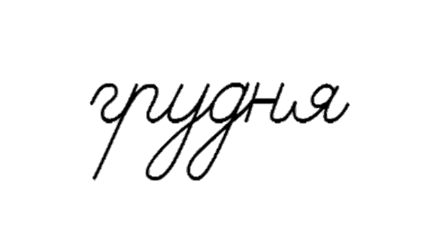







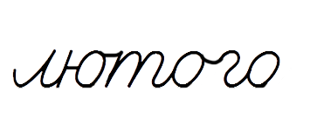

см
год
кг
хв
с
в
d
дм
км
м
·
:
)
мм
ц
(
Математичний диктант
Я задумала число, зменшила його у 100 разів і одержала 8. Яке число я задумала?
Довжина кроку папуги дорівнює 10 см. Скільки кроків зробив папуга, якщо він пройшов 60 см?
Число 40 я зменшила в кілька разів і отримала 10. У скільки разів я зменшила число 40?
Число 500 зменште у 100 разів.
Число 30 збільште у 10 разів.

Slide 6
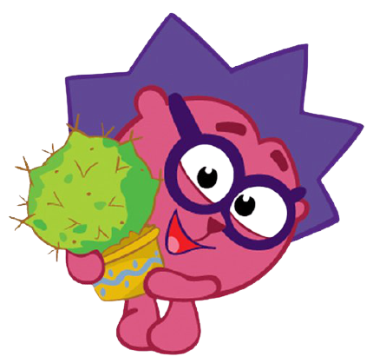
Порівняйте вирази
=
<
>
800 : 8 __ 500 : 5 100 : 100 __ 10 : 1 80 ∙ 10 __ 80 : 10
Знайдіть кожну суму. Замініть додавання множенням.
Зразок. 40 + 40 = 40 ∙ 2 = 80
800
200 + 200 + 200 + 200 =
50 + 50 =
60 + 60 + 60 =
30 + 30 + 30 + 30 =
300 + 300 + 300 =
200 ∙ 4 =
50 ∙ 2 =
100
60 ∙ 3 =
180
30 ∙ 4 =
120
300 ∙ 3 =
900
Підручник
Ст.52
№286-287

Slide 7
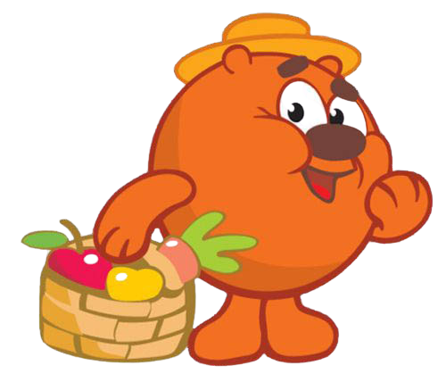
Розгляньте записи
Поясніть способи обчислення
20 ∙ 3 = 60 200 ∙ 2 = 400
2д. ∙ 3 = 6 д. 2 с. ∙ 2 = 4 с.
Обчисліть з поясненням
60
80
80
30 ∙ 3 30 ∙ 2 40 ∙ 2 20 ∙ 4
300 ∙ 3 300 ∙ 2 400 ∙ 2 200 ∙ 4
90
900
600
800
800
Підручник
Ст.52
№288-289

Slide 8
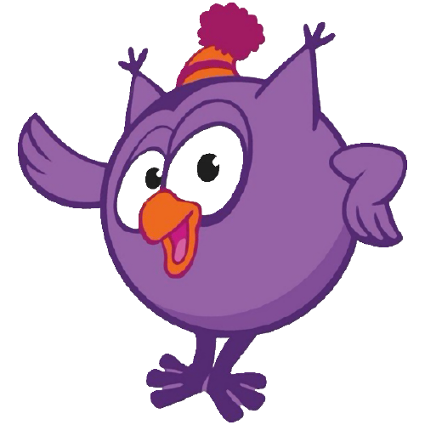
Розгляньте різні способи обчислення добутку 2 ∙ 50
Зразок. 2 ∙ 50 = 50 ∙ 2 = 100
2 ∙ 50 = 2 ∙ 5 ∙ 10 = 10 ∙ 10 = 100
Обчисліть зручним для тебе способом.
80
90
2 ∙ 40 = 3 ∙ 30 = 4 ∙ 20 = 2 ∙ 30 =
80
60
Обчисліть вирази
120
210
80
40
270
500
10
390 – 4 ∙ 30= 290 + 3 ∙ 70= (120 – 5 ∙ 8) : 8=
Підручник
Ст.52
№290-291

Slide 9
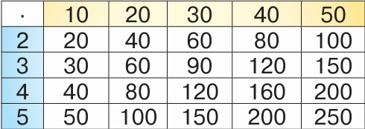
Дослідіть таблицю множення одноцифрових чисел на круглі. Виконайте завдання.
1) Запишіть добутки, що мають однакове значення. Складіть рівності за зразком.
4 ∙ 20 = 40 ∙ 2
2 ∙ 20 = 10 ∙ 4
2) Запишіть у стовпчик усі добутки з множником 5. Як змінюються відповіді?
3) Запишіть у стовпчик усі добутки з множником 40. Як змінюються відповіді? Чому так відбувається?
2 ∙ 30 = 20 ∙ 3
4 ∙ 30 = 40 ∙ 3
5 ∙ 20 = 50 ∙ 2
Підручник
Ст.53
№292

Slide 10
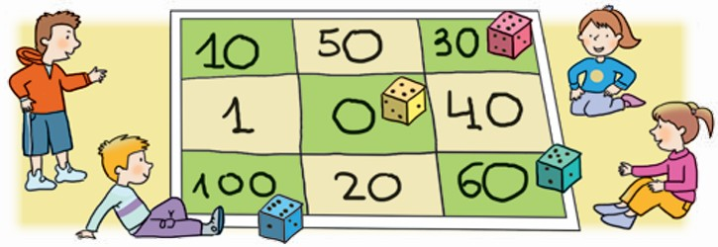
Дослідіть таблицю множення одноцифрових чисел на круглі. Виконайте завдання.
Діти грають у математичну гру, підкидаючи кубик. Кількість очок визначається добутком числа, що випадає на кубику, і числа, що записане в клітинці, на яку падає кубик. Скільки очок отримав власник рожевого кубика? Блакитного? Жовтого? Зеленого?
- Яке найбільше число отримали в цій грі? Яке найменше?
6 ∙ 30 =
180
6 ∙ 100 =
600
4 ∙ 0 =
0
5 ∙ 60 =
300
Підручник
Ст.53
№293

Slide 11
Знайдіть зайві дані й розв’яжіть задачі
На дачній ділянці зібрали 20 кг смородини, полуниць — удвічі більше, а огірків — 35 кг. Скільки кілограмів полуниць зібрали?
У кафе привезли 30 кг цукру, а борошна — утричі більше. За день у кафе приготували 45 порцій вареників. Скільки всього кілограмів борошна й цукру привезли в кафе?
20 ∙ 2 =
40 (кг)
30 ∙ 3+30=
120 (кг)
Ц - 30 кг
Б -
1) 30 ∙ 3 =
90 (кг)
- борошна.
?кг
?кг, (30 ∙ 3)
2) 90 + 30 =
120 (кг)
Підручник
Ст.54
№295
Відповідь:
Всього 120кг борошна й цукру привезли.

Slide 12
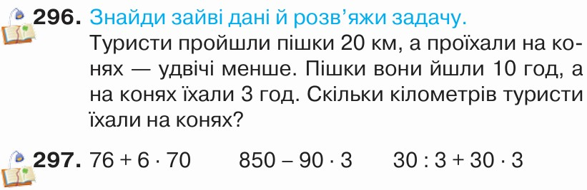

Домашнє завдання
Підручник
Ст.54

Slide 13




Вправа «Мікрофон»
Як обчислити добутки: 30 ∙ 2 і 300 ∙ 2?
Коли додавання можна замінювати множенням?
Яке завдання на уроці було найлегшим?

Slide 14
Рефлексія
Оберіть гриб своєї роботи на уроці
Відчуваю успіх
Все зрозуміло
Відчуваю задоволення
Урок пройшов непомітно

